Slide 1

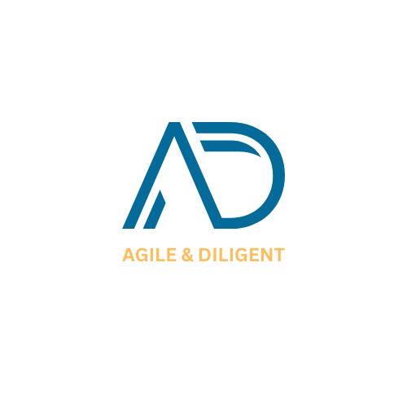

常年法律顾问服务
长期法律同行 – 主动防范风险 – 助力企业稳健发展
律师陪伴企业走好每一步商业决策

Slide 2





企业是否真正需要常年法律顾问？
法律问题频发，但单独设立并维持高成本的内部法务部门并不划算。
核心理念
高效的法律事务不仅是在问题发生后解决争议，更重要的是在风险成为企业负担之前，识别并控制风险。
商业决策与合同签署往往在未能全面评估潜在风险前即已执行。
劳工、公司治理、税务、许可与合规等各类繁杂问题日常不断涌现。
待争议爆发后才寻找律师，往往导致应对成本高昂且处理流程异常繁琐。

Slide 3







什么是常年法律顾问服务？
企业按定期机制使用 AD Legal 的法律服务，获得专业律师团队的持续支持，如同拥有企业专属的外部法务部门。
01. 主动防范
02. 持续支持
03. 成本可控
在做出商业决策或进行重大交易之前，获得严谨的法律咨询与风险评估。
深入理解企业的商业模式、运营流程及历史沿革，提供无缝衔接的高效支持。
主动规划按月/按季度的固定法律预算，消除难以预估的突发性高额支出。

Slide 4






核心服务范围（第一部分）
01. 公司治理与内部事务
02. 合同与商业交易
■
咨询股东 / 出资成员的权利与义务
■
起草与审查各类商务及经营合同
■
指导成员会、董事会及股东大会的日常运作
■
提供谈判咨询并评估各方权利与义务
■
审查内部决议、决定及会议纪要
■
拟定违约金条款及损害赔偿机制
■
咨询企业登记变更、组织架构重组及权限划分
■
依法提供合同终止、解除与撤销的专业建议
03. 劳工与人力资源管理
04. 运营法规合规
■
起草劳动合同、劳动规章及内部管理制度
■
审查合规现状并跟进最新法律法规动态
■
指导劳动纪律处分流程及合法解雇程序
■
咨询行业经营许可（资质证书）及准入条件
■
协助化解与员工之间的劳动争议
■
提供个人数据保护与消费者权益保护咨询
■
办理外籍员工工作许可证及相关手续
■
指导商业广告、促销及营销活动的合规要求

Slide 5





核心服务范围（第二部分）
05. 投资与并购（M&A）
06. 风险管理与防范
07. 突发事务处理
■
外商在越直接投资相关法律咨询
■
识别并评估商业运营中的法律风险
■
研判事件始末并明确企业法律地位
■
出资设立及股权 / 股份转让咨询
■
提出纠纷事前预防与应对方案
■
为企业制定最佳应对策略与处置预案
■
起草警示函、催告函及正式答复文书
■
起草官方正式法律文件与函件
■
法律尽职调查（Legal Due Diligence）
■
协助与商业伙伴进行商务谈判与交涉
■
全程陪同并协助执行既定应对方案
■
起草与审查并购交易全套法律文件

Slide 6










企业何时需要 AD Legal？
签署合同之前
做出商业决策前
“是否存在不利条款？” → AD Legal 深入审查并提示核心风险。
“该方案是否合法合规？” → AD Legal 评估法律依据并指引最佳路径。
出现员工/劳动纠纷时
合作伙伴违约时
“此情况该如何妥善处理？” → AD Legal 指导规范程序并完善全套合规文件。
“是否有权主张罚款或解约？” → AD Legal 制定法律策略，坚决捍卫合法权益。
法律政策调整时
筹划重大交易时
“新规对企业有何影响？” → AD Legal 及时解读并指导业务合规调整。
“需重点把控哪些风险？” → AD Legal 全力协助尽职调查与商务谈判。

Slide 7



专业五步工作模式
接收诉求
研判分析
出具方案
落实执行
长期同行
记录并梳理企业提出的具体信息与法律需求。
深入审阅案卷材料，分析法律规定及潜在风险。
提出切实可行、安全合规的最佳处理方案。
起草完备法律文书，协助对接沟通与推进落实。
持续跟踪执行成效，提供常态化长期法律保障。
专属熟悉法务对接人 – 深度洞悉企业运作 – 快速响应与全程协同。

Slide 8






适用客户群体
外资企业与外商投资（FDI）
中小型企业（SME）
需要深谙越南本土法律与实践的外部法务支持，全面保障日常运营与依法合规。
优化人力成本，暂无需设立全职内部法务团队，但仍需常态化的高水准专业咨询。
高速成长期企业
大型集团与高频商务往来企业
合同签署量、人员扩张、资质许可及商务往来呈爆发式增长，亟需规范化。
频繁与客户、供应商及各类商业合作伙伴签订大宗合同与合作协议。

Slide 9
灵活多样的服务套餐
服务项目 | 基础套餐 | 标准套餐 | 深度套餐
服务工时上限 | 08 小时 / 月 | 12 小时 / 月 | 16 小时 / 月
适用需求 | 具有偶发性或基础法律咨询需求的企业。 | 日常商务活动频繁且持续运营的企业。 | 外资企业、集团公司等对法律支持有较高要求的企业。
核心服务内容 | 基础法律咨询与日常公司事务。 | 常态化咨询、合同审查、劳资事务及合规管理。 | 包含全部常规范围 + 战略规划与并购（M&A）。
支持方式 | 专属顾问通过邮件 / 电话提供支持。 | 专属顾问通过邮件 / 电话提供支持。 | 专属顾问通过邮件 / 电话提供支持。
定期会议 | 线上会议 | 企业现场面对面会议（02 小时 / 月） | 企业现场面对面会议（03 小时 / 月）

Slide 10




除外事项与收费机制
不包含范围（Retainer 除外事项）
收费机制与响应时限
除另有明确约定外，常年服务费不包含以下事项：
■
收费机制： 按月或按季度固定支付，便于企业进行预算规划。
■
在法院或仲裁机构进行的诉讼与仲裁争议解决
■
大型并购（M&A）交易及深度法律尽职调查
■
常规需求： 24至48个工作小时内提供咨询意见。
■
代表企业与客户、合作伙伴或政府监管部门进行外部交涉与现场办理
■
紧急需求： 根据事务重要程度予以即时优先处理。
■
国家规费、公证费、领事认证费、翻译费等第三方及官方规费
■
复杂事项： 明确告知出具法律意见书的预计完成时间。
* 上述事项将根据具体案情单独出具报价方案。

Slide 11
合作对接流程
需求沟通
深入了解企业的商业运作模式及常态化法律需求。
确定范围
明确具体工作类型、咨询频率及所需支持深度。
出具方案
提供详尽的服务范围建议书及最优收费方案。
签署合同
确认服务范围、费用标准、响应时效（SLA）及合作条款。
长期同行
AD Legal 正式成为企业专属常年法律顾问，护航稳健前行。

Slide 12

ADL COUNSEL 律师有限责任公司
www.adlegal.vn
counsel@adlegal.vn
(+84) 969 451 906
“企业不应仅在问题发生后才寻求律师的帮助。 适时的法律同行能够帮助企业识别风险、做出更优决策，并避免不必要的法律成本。”

